Slide 1
One MAESTRO
وتنظيم الصحة والسلامة والبيئة "HSE"
مجموعة دمج الصحة والسلامة والأمن والمجتمع والبيئة (H3SE)
وحدة المناهج الدراسية الأساسية العامة 3.1

Slide 2
أهداف الوحدة
بعد الانتهاء من هذه الوحدة، سوف يكون بإمكانك:
فهم ما نعنيه بمصطلح MAESTRO، والقدرة على ذكر عناصر المحتوى الرئيسية من خلالها.
معرفة مسؤوليات المجموعة بشأن الصحة والسلامة والبيئة "HSE"، بما في ذلك مسؤولياتك.

Slide 3
حالة ملموسة:
مسؤول عن 3 مراكز ذات مخاطر
"بعد عدة سنوات من التفكير، قرر جون إنشاء ثلاثة مراكز للسماح لأي شخص بممارسة الرياضات "القوية في الأدرينالين"، وهي: مركزان للقفز بالمظلات في بلدين مختلفين وحلبة سباق للسرعة في أحد المركزين.
لقد قطع المشروع شوطًا طويلاً، فالمراكز الثلاثة جاهزة، أو حتى تعمل بالفعل قليلاً، وذلك في وجود ثلاثين من المعلمين المعينين المتخصصين، والميكانيكيين، والموظفين. المعدات (السيارات، والطائرات، إلخ...) شبه جديدة، وتعمل على نحوٍ جيد.
وإدراكًا منه لخطورة هذه الأنشطة، يأمل جون حقًا في منع وقوع كافة الحوادث والوقائع، كما أنه يتمتع بصرامة شديدة بشأن حقيقة أن المخاطر يمكن السيطرة عليها على نحو فعال بغض النظر عن الموقع.
إنه يشعر بأنه وحده المنوط بتحمل مسؤولية سلامة الجميع. وفي صباح اليوم، شعر بقليل من القلق، لأنه اكتشف ممارسات مذهلة حال مروره على المواقع الأسبوع السابق. ولا يمكنه أن يكون وحده المسؤول، وهو بعيد عن المواقع. "
في رأيك، ما الذي يمكنه تنفيذه حتى يكون أكثر هدوءًا بشأن السيطرة على المخاطر؟

Slide 4
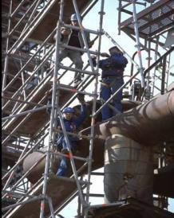
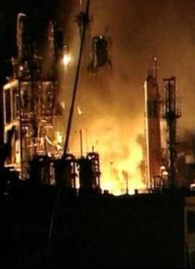



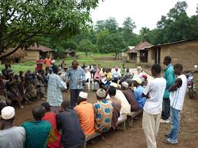
One MAESTRO
Management And Expectation Standards Towards Robust Operations
السلامة في مكان العمل
المخاطر الرئيسية
الأمن
البيئة
النظافة العامة
المجتمع
نهج مُشترك لإدارة المخاطر

Slide 5

One MAESTRO: إطار عمل الصحة والسلامة والبيئة "HSE" الخاص بالمجموعة
إطار عمل لمراقبة المخاطر في جميع أنحاء المجموعة وإدارتها.
المبادئ، والمتطلبات الآخذة في الانخفاض من قِبل الفروع والشركات التابعة والمواقع.
ينتج عنها سياسة الصحة والسلامة والبيئة والجودة "HSEQ" للفرع، والقواعد، والمسؤوليات، والعمليات التشغيلية، والمتطلبات الإلزامية ....
يتم التحقق بشكل منتظم من تنفيذ أداة ONE MAESTRO في المواقع والفروع من خلال أحد أدوات التدقيق (AUDIT MAESTRO).

Slide 6
مبادئ maestro
المبدأ رقم 01 - الإدارة والقيادة والاتصال والمشاركة
المبدأ رقم 02 – الامتثال للقوانين واللوائح ومتطلبات المجموعة
المبدأ رقم 03 – إدارة المخاطر والتصميم والبناء
المبدأ رقم 04 – موثوقية العمليات وكفاءتها
المبدأ رقم 05 – المتعاقدون والموردون
المبدأ رقم 06 – المهارات والتدريب
المبدأ رقم 07 – حالات الطوارئ: التأهب والاستجابة.
المبدأ رقم 08 - إدارة الحوادث وتبادل المعلومات
المبدأ رقم 09 - الرصد والتدقيق والتفتيش
المبدأ رقم 10 – تحسين الأداء

Slide 7
مبادئ maestro والمتطلبات
المبدأ رقم 04 – موثوقية العمليات وكفاءتها
"بالنسبة لأي نشاط، يتم تحديد المخاطر التي يتعرض لها الأشخاص، والبيئة والمنشآت بشكل منتظم، مع تقييم المخاطر المرتبطة بها، كما تم تحديد التدابير اللازمة للحد منها وكذلك إجراءات التنفيذ. "
CR EP HSE 001: ومن خلال تقييم الاحتياجات، ينبغي على الإدارة تطبيق القواعد والإجراءات ونظام التصاريح العمل، وذلك كي يتم استخدامها من أجل مراقبة الأنشطة. وتشمل هذه الأنشطة، من بين أمور أخرى، النقل البري / البحري / الجوي، والرفع، والتغلغل في الأماكن الضيقة. ينبغي إعادة النظر في هذه القواعد والإجراءات ونظام تصاريح العمل من قبل الموظفين المعنيين، كلما كان ذلك ضروريًا، وذلك لضمان اتساقها مع المخاطر المقدرة.

Slide 8
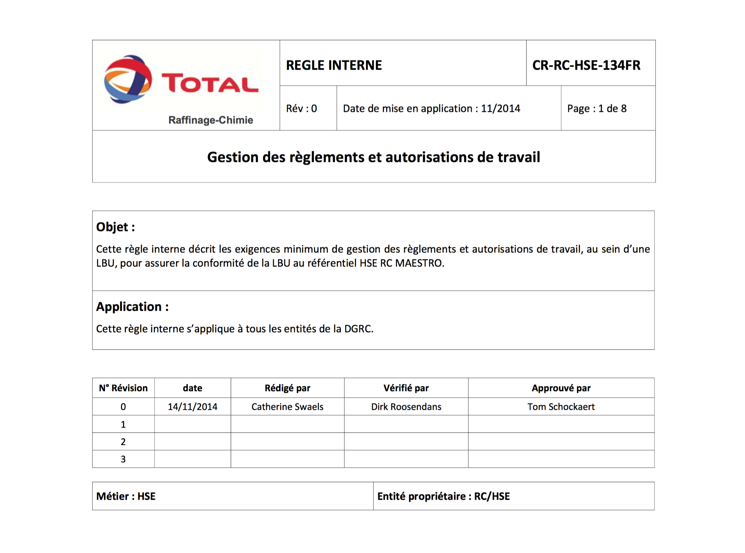
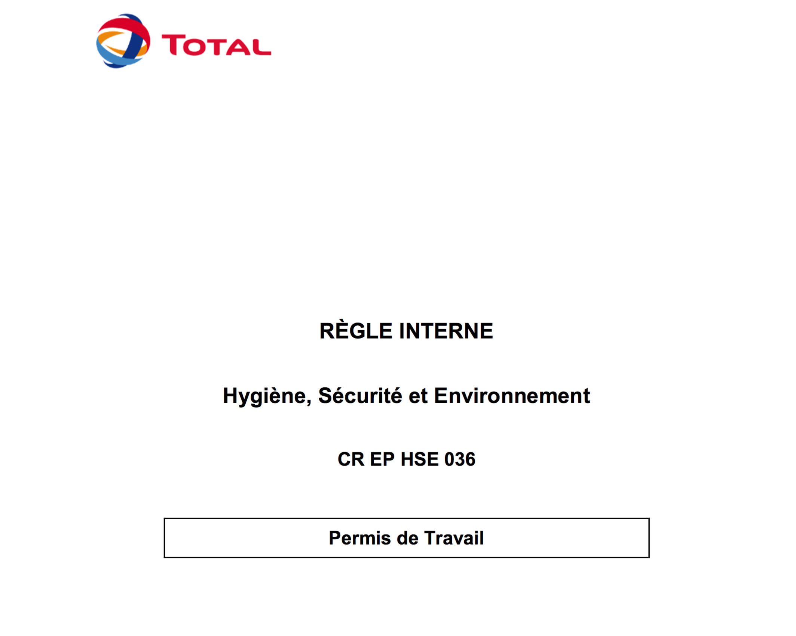
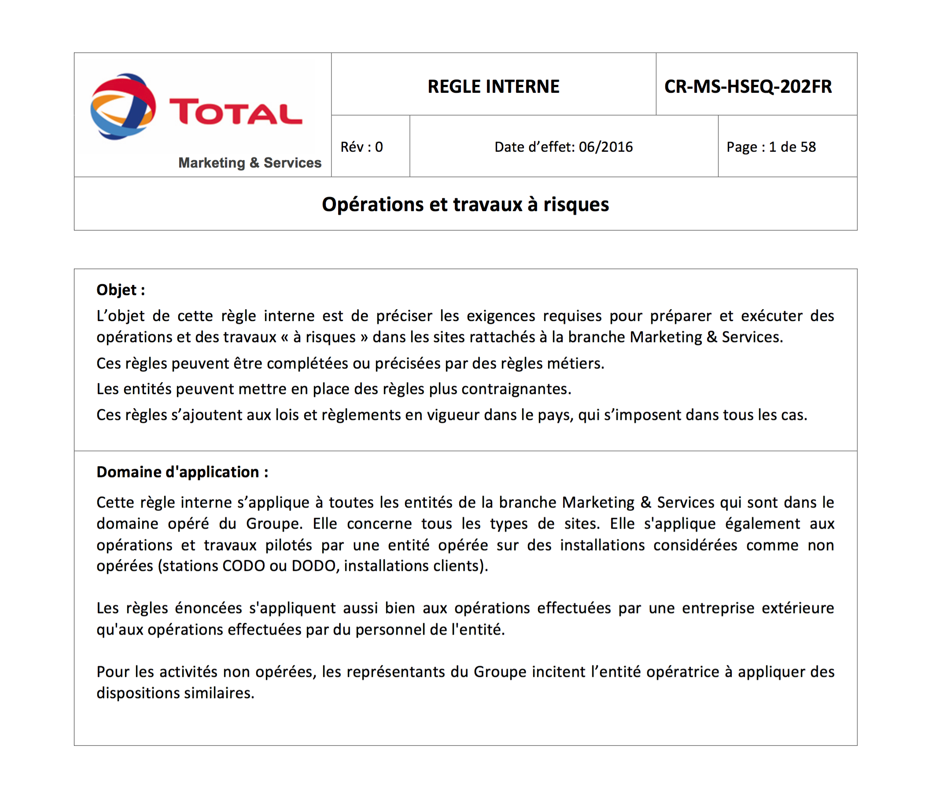
مبادئ maestro والمتطلبات

Slide 9


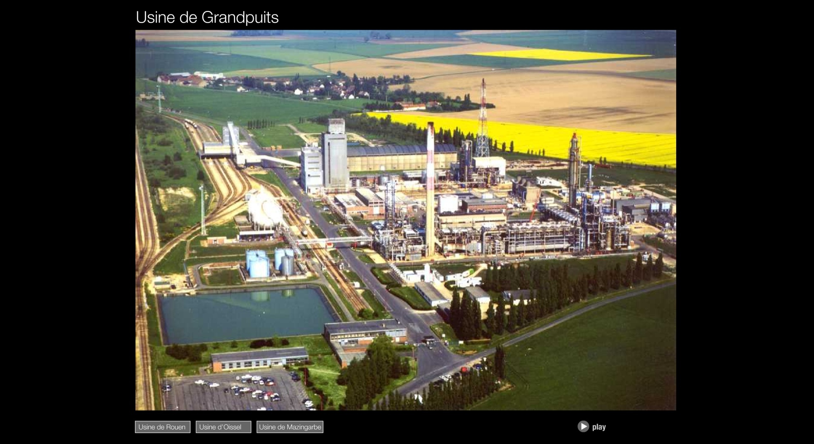
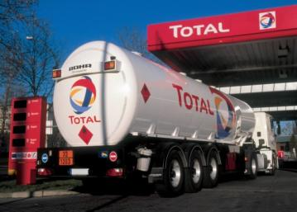
الإطار المرجعي الخاص بالصحة والسلامة والبيئة "HSE"
على مستوى المجموعة
على مستوى الفروع: التنقيب والإنتاج
التسويق والتموين
التكرير والكيماويات
GRP
على مستوى الموقع

Slide 10


الإطار المرجعي الخاص بالصحة والسلامة والبيئة "HSE": مجموعة متناسقة من الوثائق على مستوى المجموعة وحتى المواقع
على مستوى المجموعة
على مستوى الفروع: التنقيب والإنتاج
التسويق والتموين
التكرير والكيماويات
GRP
المبادئ التوجيهية
قوانين الشركة
الدليل والكتيبات
سياسة الفروع
القواعد
الإجراءات
على مستوى الموقع

Slide 11

ثقافة مشتركة للصحة والسلامة والبيئة "HSE"
للتحديث مع One MAESTRO
القضاء على أوجه القصور
القواعد الذهبية
REX - ردود الأفعال
بطاقة الإيقاف "Stop Card"
المراجعات
تقديم تقرير بالأحداث

Slide 12
حالة ملموسة: دور الصحة والسلامة "HSE" بالنسبة لـ...
جون:
مسؤول المركز:
المدرب:
بالنسبة لكل مِظلي:
المسؤول الفني للصحة والسلامة والبيئة "HSE" إذا كان جون قد طلب تعيين واحد:

Slide 13
مسؤوليات الصحة والسلامة والبيئة "HSE" في مجموعة توتال "Total"
المسؤول = مسؤول الصحة والسلامة والبيئة "HSE"
المدير التنفيذي (السيد / بويانيه)
مدير الفرع
مدير الشركة التابعة: مسؤول العمليات الخاصة بالصحة والسلامة والبيئة "HSE" للشركة التابعة
مسؤول الموقع
الموظفون

Slide 14
مسؤوليات الصحة والسلامة والبيئة "HSE" في مجموعة توتال "Total"
المسؤول = مسؤول الصحة والسلامة والبيئة "HSE"
تقديم الدعم من خلال فرق الصحة والسلامة والبيئة "HSE"
المدير التنفيذي (السيد / بويانيه)
يقوم المتخصصون وخبراء الصحة والسلامة والبيئة "HSE" بتطوير القواعد من أجل الفروع
مدير الفرع
متخصصو الصحة والسلامة والبيئة "HSE" لأعمال الفرع
مدير الشركة التابعة: مسؤول العمليات الخاصة بالصحة والسلامة والبيئة "HSE" للشركة التابعة
فريق الصحة والسلامة والبيئة "HSE" من أجل تنفيذ نظام إدارة الصحة والسلامة والبيئة "HSE"
مسؤول الموقع
فريق الصحة والسلامة والبيئة "HSE" في ميدان العمل: تقديم النصيحة، والتوجيه، ومراجعة القواعد
الموظفون
اتباع القواعد، واستخدام الأدوات، والاهتمام بالآخرين.

Slide 15
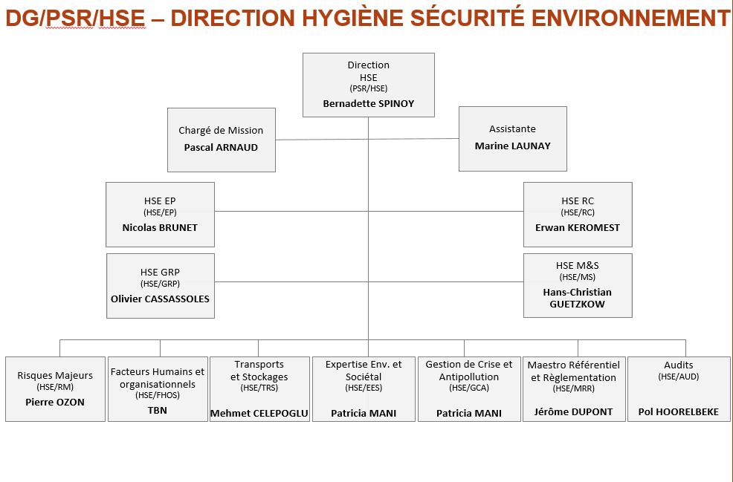
تنظيم الصحة والسلامة والبيئة "HSE" على مستوى المجموعة

